Slide 1
Krituliai
Krituliai – vanduo, skystu ar kietu pavidalu iškrintantis iš debesų (kruša, lietus, sniegas) arba nusėdantis ant žemės ir daiktų iš oro (rasa, šerkšnas).

Slide 2
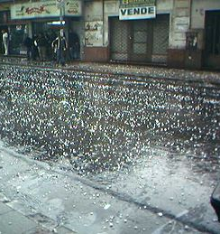
Kruša

Slide 3
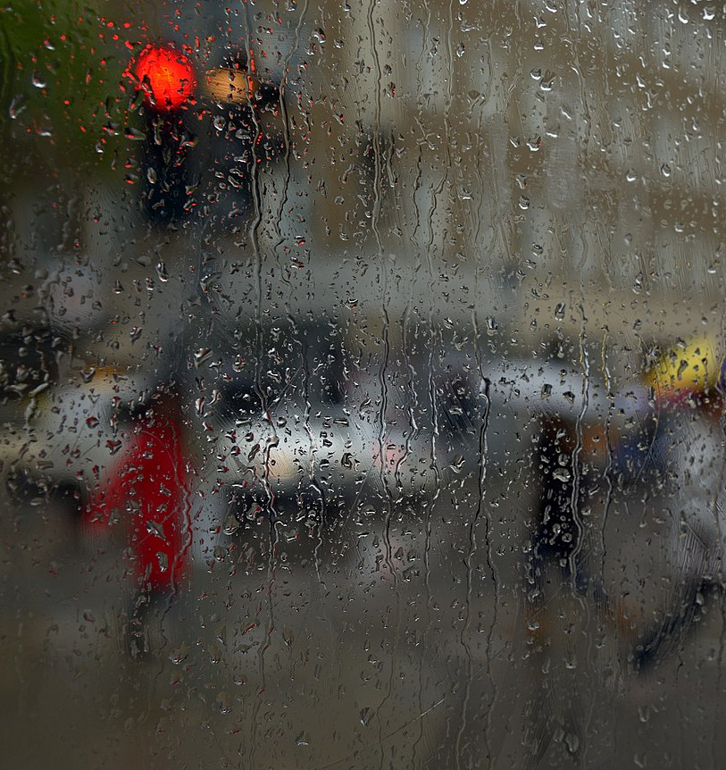
Lietus

Slide 4
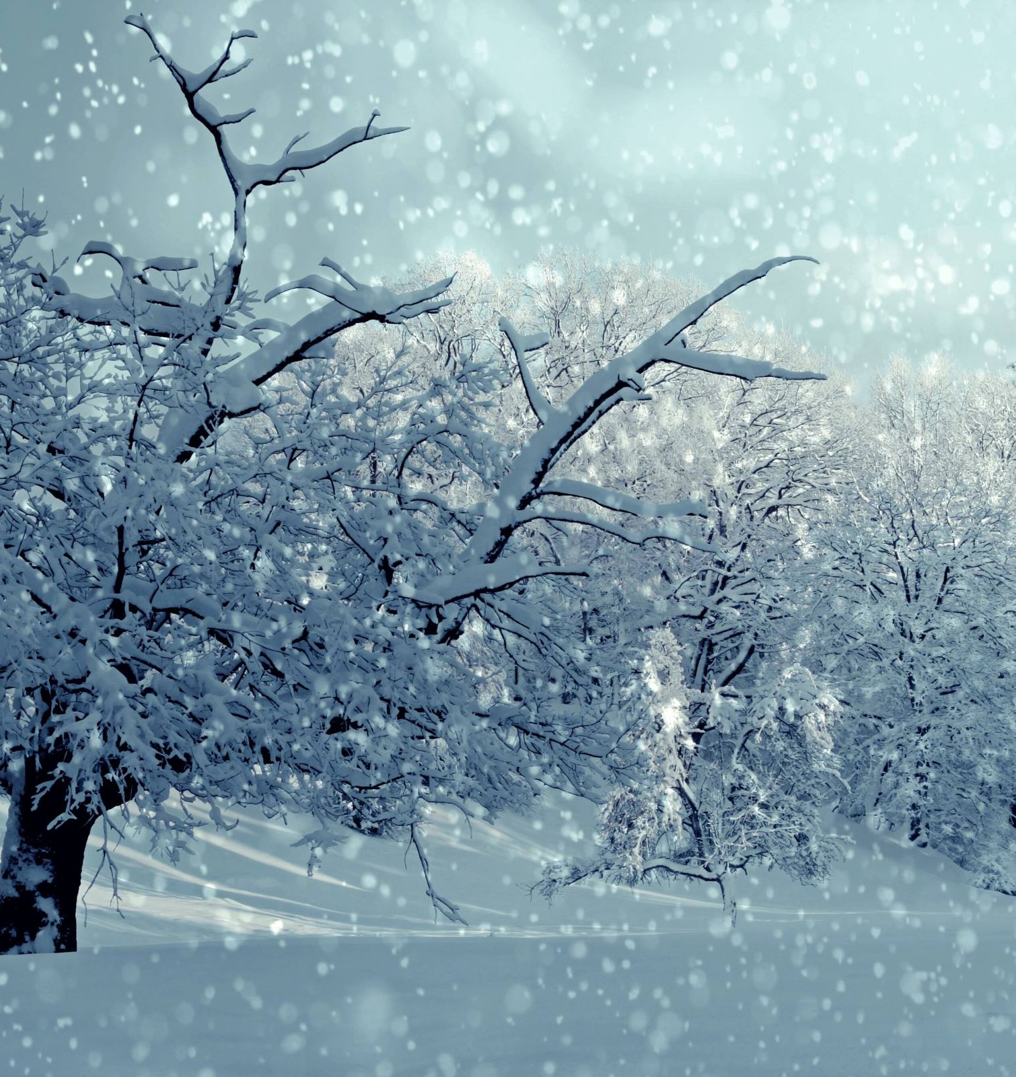
Sniegas

Slide 5
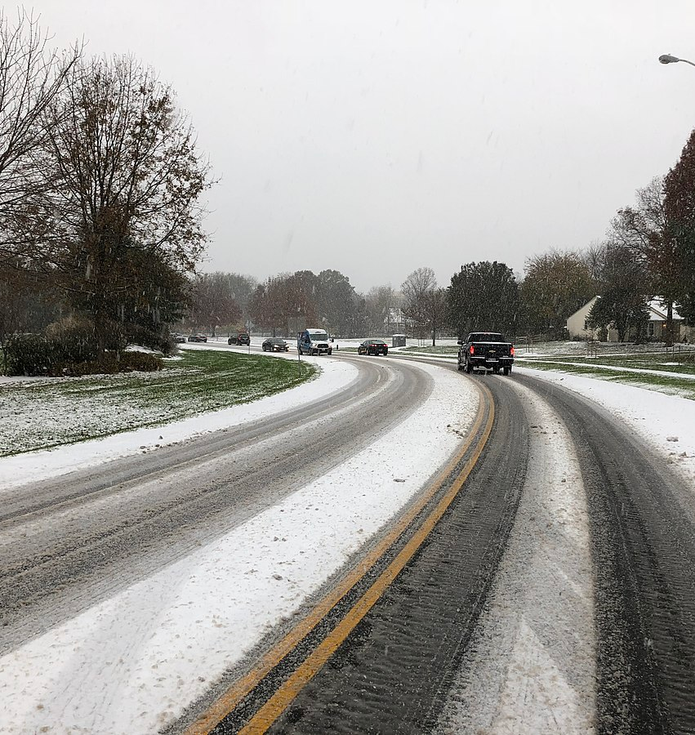
Šlapdriba

Slide 6
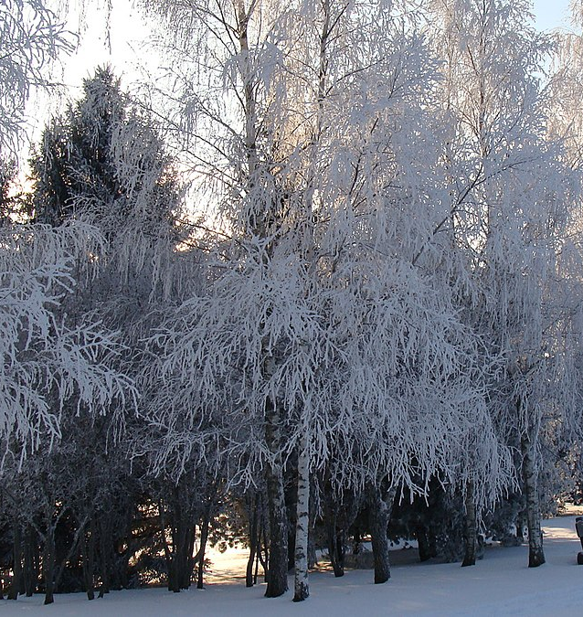
Šerkšnas

Slide 7
Rūkas

Slide 8
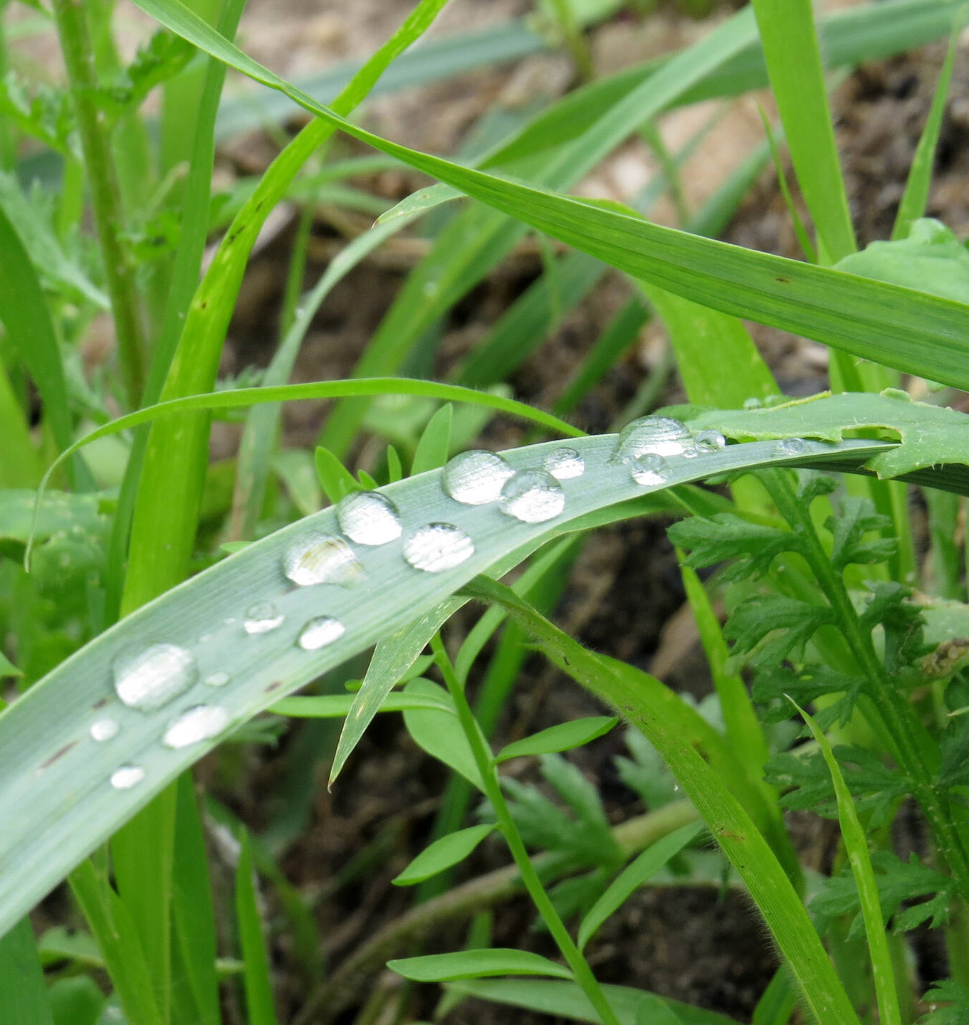
Rasa

Slide 9
Naudoti šaltiniai
https://lt.wikipedia.org/wiki/Krituliai
https://commons.wikimedia.org/wiki/File:Granizogigante2.jpg
https://commons.wikimedia.org/wiki/File:Rain._Munich,_Germany.jpg
https://pix4free.org/photo/528/winter-snowing-snow-trees.html
https://commons.wikimedia.org/wiki/File:%C5%A0erk%C5%A1nas.JPG
https://commons.wikimedia.org/wiki/File:R%C5%ABkas_-_panoramio.jpg
https://torange.biz/drops-dew-grass-27488
https://commons.wikimedia.org/wiki/File:2018-11-15_07_53_10_Snow_and_sleet_along_Franklin_Farm_Road_at_Tranquility_Lane_in_the_Franklin_Farm_section_of_Oak_Hill,_Fairfax_County,_Virginia.jpg

